Slide 1
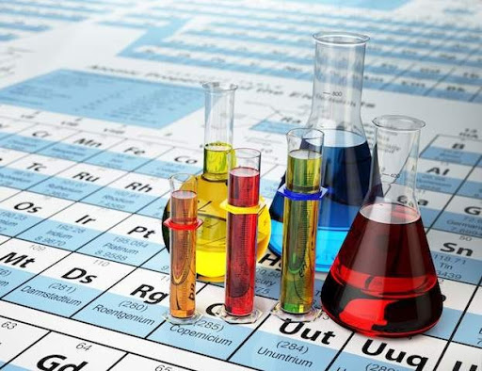
Kimyo
10-sinf
Mavzu:
Mavzuga doir masala va mashqlar yechish (Uglevodorodlar bo‘limiga doir)

Slide 2
Bugun darsda:
Alkanlarga doir masalalar yechish.
Alkenlarga doir masalalar yechish.
Alkadiyen va alkinlarga doir masalalar yechish.
Aromatik uglevodorodlarga doir masalalar yechish.

Slide 3
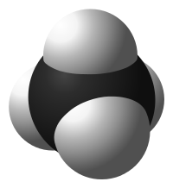
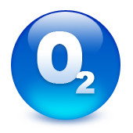
Masala:
18 l alkanni 125 l kislorod bilan yondirildi.
Reaksiya tugagach 8 l kislorod ortib qolgan bo‘lsa, alkanning bitta molekulasida nechta uglerod atomi mavjud va nechta sp³ gibridlangan orbital bo‘ladi?

Slide 4
Masalaning yechimi
Alkanlarni umumiy yonish reaksiya tenglamasidan foydalanib masalani ishlaymiz. Avval ushbu rekasiyada necha litr kislorod sarflanganini aniqlaymiz:
125 (boshlang‘ich)-8 (ortib qolgan)=117 l O2 (sarflangan)
Ushbu masalada litrni mol deb hisoblasak masalani ishlash oson bo‘ladi.

Slide 5
Masalaning yechimi
Agar 18 mol alkanga 117 mol kislorod sarflansa 1 mol alkan uchun qancha kislorod sarflanishini topib olamiz:
$$18 mol\underset{→}{ }117 mol$$
$$C_{n}H_{2n+2}+\left(1,5n+0,5\right)O_{2}→n{CO}_{2}+(n+1)H_{2}O$$
$$1 mol\underset{→}{ } x mol$$
$$x=\frac{1∙117}{18}=6,5 mol$$

Slide 6
Masalaning yechimi
1 mol alkan uchun 6,5 mol kislorod sarflanar ekan. Alkanlarning umumiy yonish reaksiyasida kislorodning koeffitsiyentiga asosan $\left(1,5n+0,5O_{2}\right)n$ ning qiymatini topamiz:
1,5n+0,5=6,5
1,5n=6
n=4
Alkan tarkibida uglerodlar soni 4 ta bo‘lgan ekan, demak alkan $C_{4}H_{10}$ butan ekan.

Slide 7
Masalaning yechimi
Alkanlar to‘yingan uglevodorodlar qatoriga kirib, molekula tarkibidagi barcha uglerod atomlari doim sp³ gibridlangan holatda bo‘ladi. 1 sp³ gibridlangan uglerodda 4 ta sp³ orbitallari bo‘lsa butan tarkibidagi 4 ta uglerodda nechta sp³ orbital bo‘lishini aniqlaymiz:
$$1 ta uglerod\underset{→}{ }4 ta {sp}^{3}$$
$$4 ta uglerod\underset{→}{ }x$$
$x=\frac{4∙4}{1}=16 ta {sp}^{3}$orbital
Javob: 4; 16

Slide 8
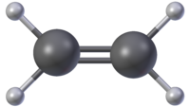
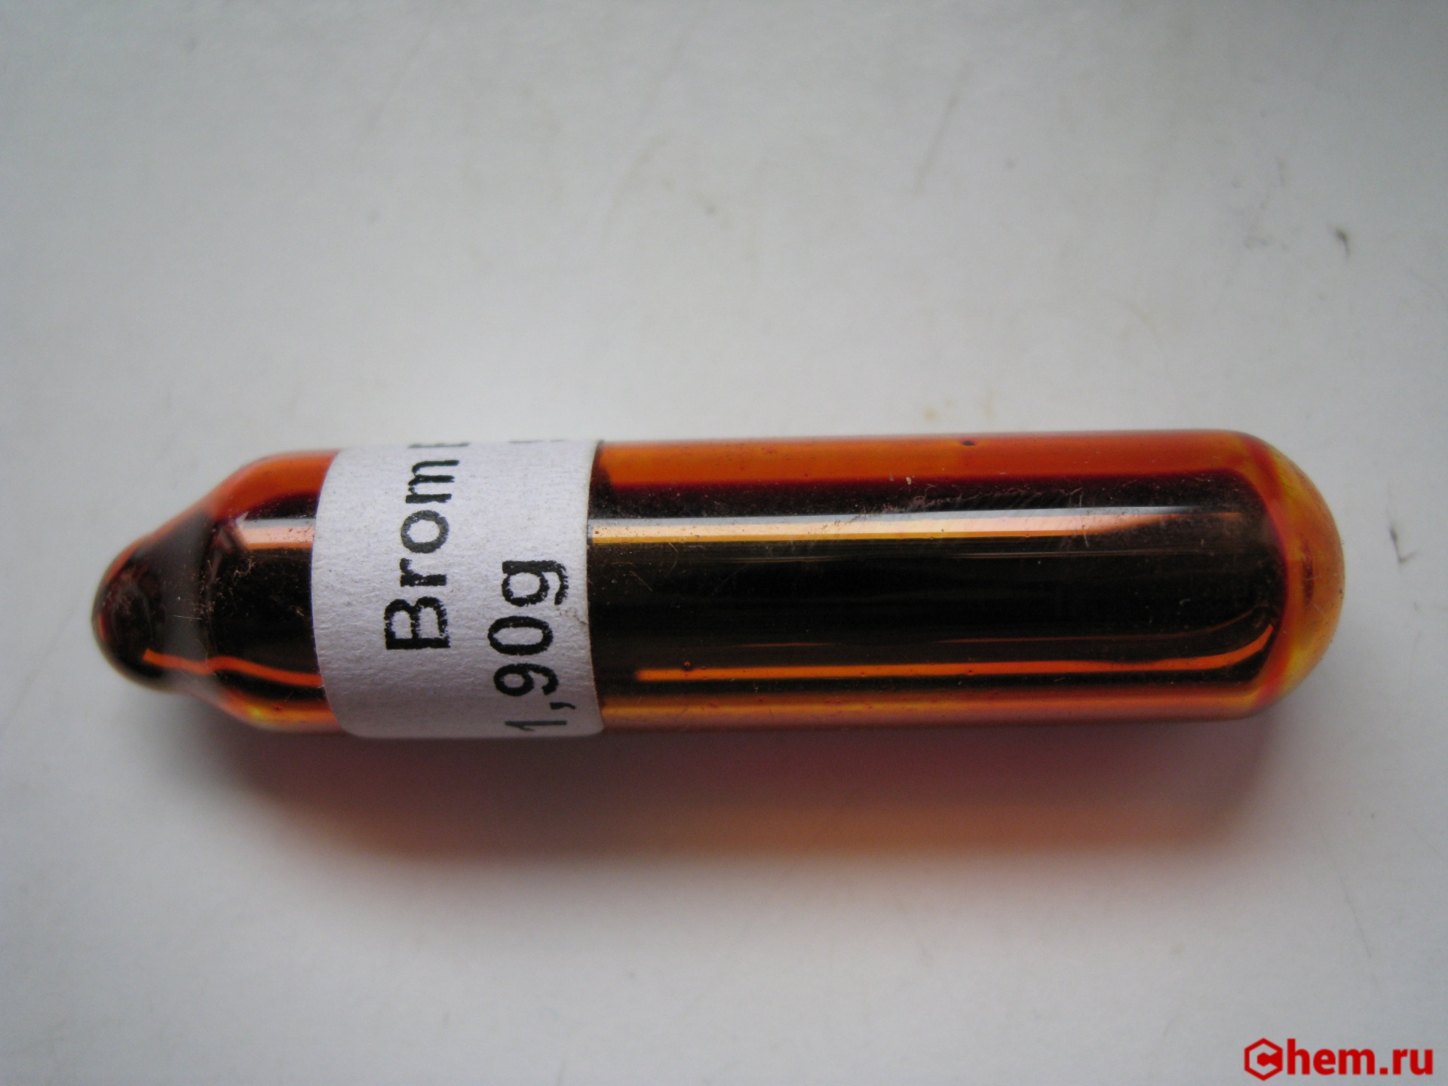
Masala
Etilen qatori uglevodorod 16 g brom bilan birikib 24,4 g bromli birikma hosil qilsa, dastlabki uglevodorodni empirik formulasini aniqlang.

Slide 9
Masalaning yechimi
Dastlab alkenlarni brom bilan umumiy reaksiyasini yozib olamiz.
$$C_{n}H_{2n}+{Br}_{2}→C_{n}H_{2n}{Br}_{2}$$
Reaksiyada ko‘rinib turibdiki 1 mol bromdan 1 mol mahsulot hosil bo‘ldi, shundan foydalanib hosil bo‘lgan mahsulotni molyar massasini topib olamiz

Slide 10
Masalaning yechimi
$${Br}_{2} 16\underset{→}{ }24,4 C_{n}H_{2n}$$
$$160\underset{→}{ }x$$
$$x=\frac{160∙24,4}{16}=244$$
Demak hosil bo‘lgan bromli organik birikmaning molyar massasi 244 g/mol ekan. Umumiy massadam bromning massasini (2 ∙ 80=160) ayirib tashlasak alkenning molyar massasi chiqadi.
$$M\left(C_{n}H_{2n}\right)=244−160=84$$
Alken molyar massasi 84 ekan bu qaysi alken ekanligini topib olamiz:
14n=84
n=6
Javob:$C_{6}H_{12}$

Slide 11
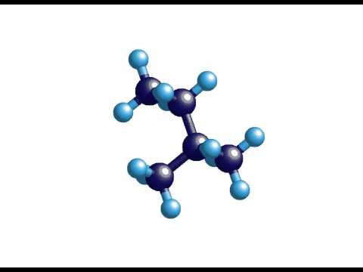
Masala
2-metilbutadien-1,3 va kislorod aralashmasi yonishidan 52,8 g CO2 ajraldi. Ortib qolgan alkadiyenni to‘liq gidrogenlash uchun 1,6 g vodorod sarf bo‘lsa, boshlang‘ich aralashmadagi uglevodorod miqdorini (mol) aniqlang.

Slide 12
Masalaning yechimi
2-metilbutadiyen-1,3 ning umumiy holda formulasining C5H8 deb yozish mumkin. Dastlab uning yonish reaksiyasidan foydalanib, dastlabki miqdorini aniqlaymiz:
x
52,8
$$C_{5}H_{8}+7O_{2}\underset{→}{ }5{CO}_{2}+4H_{2}O$$
1 mol
220 gr
x=0,24

Slide 13
Masalaning yechimi
Ortib qolgan qismi 1,6 g H2 bilan to‘liq reaksiyaga kirishsa, uning ham miqdorini topamiz:
x
1,6
$$x\underset{→}{ } 1,6$$
$$1 mol\underset{→}{ } 4$$
$$C_{5}H_{8}+2H_{2}\underset{→}{ }5C_{5}H_{12}$$
1 mol
4 gr
$$x=0,4$$
C5H8 ning umumiy miqdorini topamiz:
0,24+0,4=0,64 mol
Javob: Dastlabki uglevodorod miqdori 0,64 mol

Slide 14
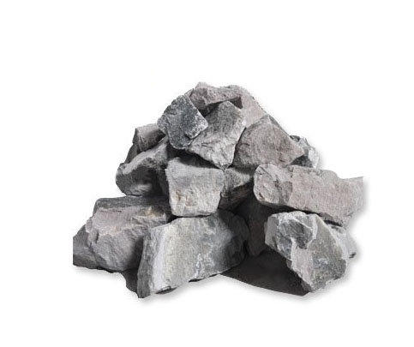
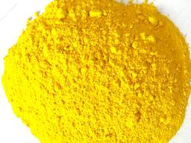
Masala
Kalsiy va alyuminiy karbidlar aralashmasi suv bilan ishlov berilib olingan gazlar bromli suv eritmasidan o‘tkazilganda eritma massasi 1,3 gramm ga ortdi. Qolgan gazni yoqishga 33,6 l (n.sh.) havo sarflandi. Boshlang‘ich aralashma massasini (g) aniqlang. ($φ\left(O_{2}\right)=0,2)$

Slide 15
Masalaning yechimi
CaC₂ va Al₄C₃ dan iborat aralashmaga suv ta’sir ettirilganda qanday jarayon borishini aniqlaymiz:
$${CaC}_{2}+2H_{2}O→{Ca(OH)}_{2}+C_{2}H_{2}↑$$
$${{Al}_{4}C}_{3}+12H_{2}O→{4Al(OH)}_{3}+3CH_{4}↑$$
Demak, gidroliz jarayonidan so‘ng, C₂H₂ va CH₄
gazlari hosil bo‘ldi.

Slide 16
Masalaning yechimi
Bu gazlar bromli suv eritmasidan o‘tkazilganda faqat $C_{2}H_{2} π$ bog‘larini uzilishi hisobiga ta’sirlashadi. Bromli suvning massasi $C_{2}H_{2}$ hisobiga ortadi. $CH_{4}$ esa tarkibida $π$ bog‘ yo‘qligi sabab bromli suv bilan ta’sirlashmaydi.
Masala shartida berilgan 1,3 g $C_{2}H_{2}$ massasiga to‘g‘ri keladi.

Slide 17
Masalaning yechimi
Qolgan gaz ${CH}_{4}$ ni yoqish uchun 33,6 l (n.sh.) havo sarflangani ma’lum bo‘ldi. Havo tarkibidagi kislorodning hajmini aniqlaymiz:
$$V{(O)}_{2}=V\left(havo\right)∙φ\left(O_{2}\right)=33,6∙0,2=6,72 (O_{2})$$
Metanni yonish reaksiyasini yozamiz va proporsiya tuzamiz:
x
6,72
$${CH}_{4}+{2O}_{2}→{CO}_{2}+{2H}_{2}O$$
$$x=\frac{16∙6,72}{44,8}=2,4 g$$
16
44,8

Slide 18
Masalaning yechimi
C2H2 va CH4 gazlarining massalariga qarab dastlabki moddalar massasini proporsiya orqali topamiz:
x
13
$$x=\frac{64∙1,3}{26}=3,2 g$$
$${CaC}_{2}+{2H}_{2}O→{Ca(OH)}_{2}+C_{2}H_{2}$$
64
26
x
2,4
$$x=\frac{144∙2,4}{48}=7,2 g$$
$${{Al}_{4}C}_{3}+{12H}_{2}O→{4Al(OH)}_{3}+{CH}_{4}$$
144
48
Dastlabki aralashmani umumiy massasini aniqlaymiz: 3,2+7,2=10,4 g

Slide 19
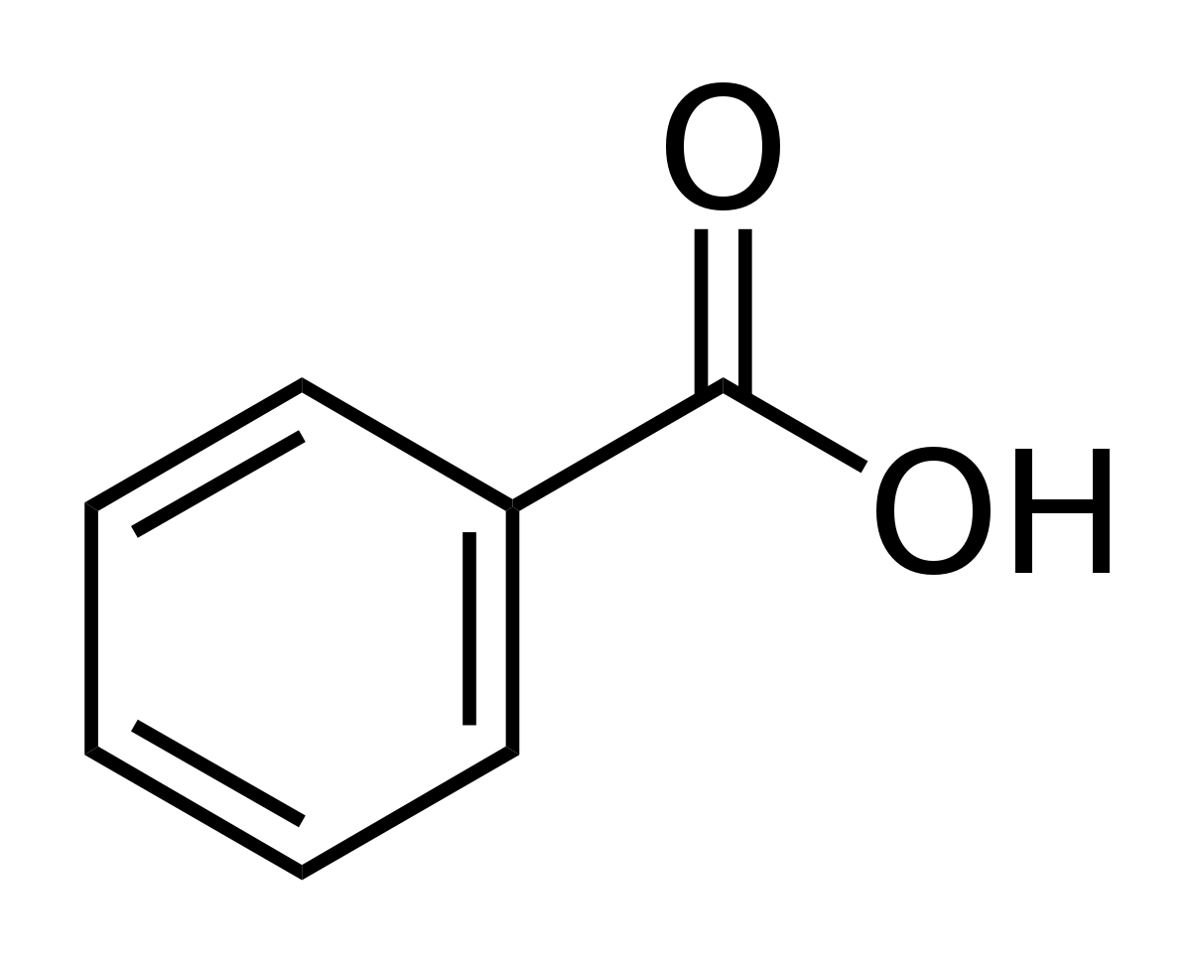
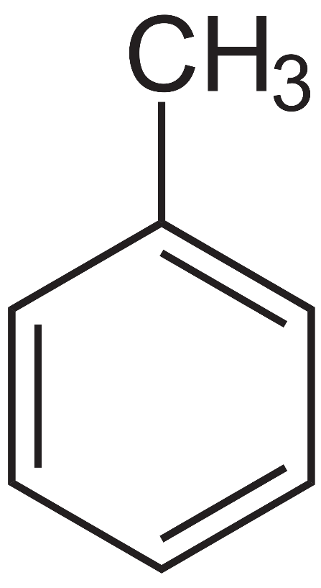
Masala
61 g benzoy kislota olish uchun necha gramm toluolni kaliy permanganat ishtirokida oksidlash kerak (ƞ=0,8)

Slide 20
Masalaning yechimi
Dastlab benzoy kislotaning modda miqdorini topib olamiz:
$n=\frac{m}{M}=\frac{48,8}{122}=0,4$mol benzoy kislota
Reaksiya unumi 0,8 (80%) ga teng bo‘lganida 0,4 mol benzoy kislota hosil bo‘lgan, agar reaksiya unumi 1 ( 100%) ga teng bo‘lganda necha mol benzoy kislota hosil bo‘lganini aniqlaymiz:
$0,4 mol\underset{→}{ } 0,8$
$x\underset{→}{ }1$
$$x=\frac{1∙0,4}{0,8}=0,5 mol$$

Slide 21
Masalaning yechimi
Reaksiya bo‘yicha 5 mol metilbenzol (toluol) dan 5 mol benzoy kislota olingan bo‘lsa, 0,5 mol benzoy kislota olish uchun 0,5 mol metil benzol sarflangan:
x
$${5C}_{6}H_{5}−{CH}_{3}+{6KMnO}_{4}+9H_{2}{SO}_{4}$$
$$→{5C}_{6}H_{5}−COOH+6{MnSO}_{4}+{3K}_{2}{SO}_{4}+{14H}_{2}O$$
5
0,5
5
Endi metilbenzol massasini topamiz:
m=n ∙M
M=0,5∙92=46 g metilbenzol
Javob: 61,33

Slide 22
Mustaqil bajarish uchun topshiriq
70 l alkanni 260 l kislorod bilan yondirildi. Reaksiya tugagach 15 l kislorod ortib qolgan bo‘lsa, alkanning bitta molekulasida nechta uglerod atomi mavjud va nechta sp³ gibridlangan orbital bo‘ladi?
Kalsiy va alyuminiy karbidlar aralashmasi suv bilan ishlov berilib olingan gazlar bromli suv eritmasidan o‘tkazilganda eritma massasi 2,6 gramm ga ortdi. Qolgan gazni yoqishga 44,8 l (n.sh.) havo sarflandi. Boshlang‘ich aralashma massasini (g) aniqlang. ($φ\left(O_{2}\right)=0,2)$

